Slide 1

Progettazione di un servizio di Intrusion Detection System per Data Center tramite l’approccio Network Functions Virtualization
Candidato:
Lorenzo Avenante
Relatore:
Prof. Francesco Chiti
Anno accademico 2021-2022

Slide 2
Indice
Indice:
Introduzione
Obiettivi
Teoria
Proposta
Architettura IDS con NFV
Caso d’uso
Analisi qualitative
Conclusioni

Slide 3
Introduzione: Obiettivi
Obiettivi della tesi
Modellare un’architettura per un IDS tramite l’approccio NFV
Valutare l’impatto delle risorse utilizzate dall’IDS in un Data Center

Slide 4
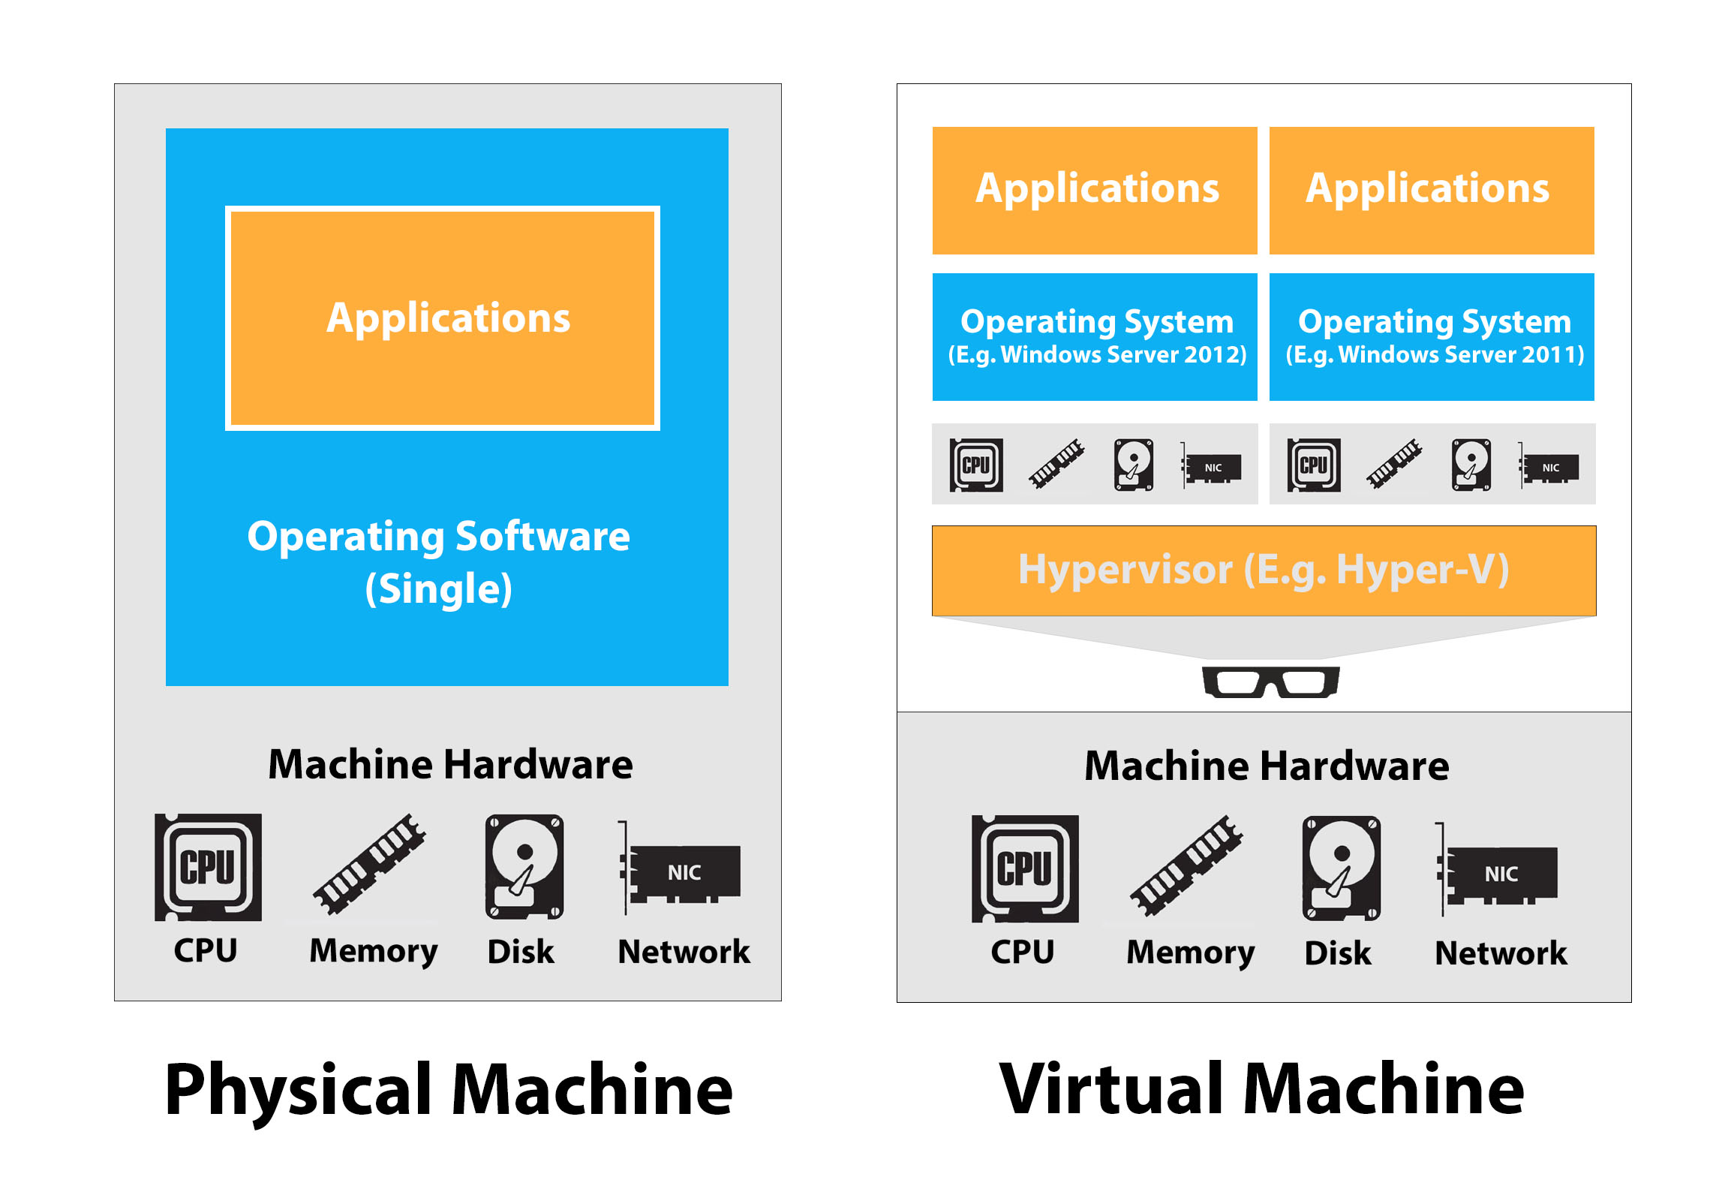
Introduzione: Teoria
Virtualizzazione
Vantaggi della virtualizzazione:
Risparmio economico
Ottimizzazione dell’utilizzo delle risorse
Migrazione semplice

Slide 5
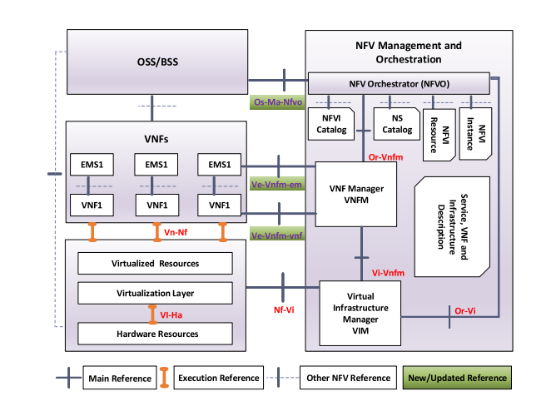
Introduzione: Teoria
Network Functions Virtualization
Architettura ETSI (European Telecommunications Standards Institute) per NFV:
Network Functions Virtualization Infrastructure (NFVI)
Virtual Network Functions (VNFs)
Network Function Virtualization management and orchestration (NFV-MANO)

Slide 6
Introduzione: Teoria
Intrusion Detection System
Funzioni svolte da un IDS:
Monitoraggio
Processamento
L’architettura di un IDS è caratterizzata da i seguenti moduli:
Agent
Master Agent
IDS Central Module

Slide 7
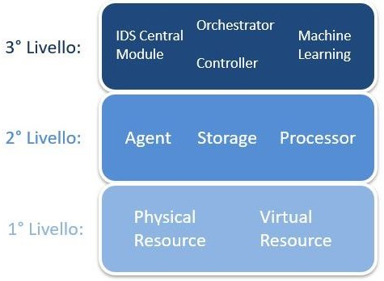
Proposta: Architettura IDS con NFV
Architettura di un IDS tramite l’approccio NFV
L’architettura proposta è basata sul modello ETSI e prevede tre livelli:
Infrastructure – 1° Livello
Virtual Network Functions – 2° Livello
Management and Orchestration – 3° Livello

Slide 8
Proposta: Architettura IDS con NFV
Funzionamento di un IDS tramite l’approccio NFV
Funzioni di monitoraggio:
Modalità Standard
Modalità Hunting
Funzione di processamento:
Analisi basata sulla firma
Analisi basata sulle anomalie statistiche

Slide 9
Proposta: Caso d’uso
Teoria e contestualizzazione del caso d’uso
Vogliamo descrivere il comportamento dell’IDS durante un attacco informatico di tipo DoS.
Motivazioni dietro ad attacchi di tipo DoS:
Danno reputazionale
Diversivo
Contesto caso d’uso:
Data center aziendale
Un computer all’interno della rete è stato compromesso

Slide 10
Proposta: Caso d’uso
Caso d’uso: attacco DoS a un Data Center difeso da l’IDS implementato tramite NFV
Negativo
Monitoraggio
Processamento
Esito
Positivo: Analisi sulle anomalie statistiche
Positivo: Analisi sulla firma
Se è il primo esito positivo: Monitoraggio Altrimenti:
Risanamento
Risanamento

Slide 11
Analisi qualitativa
Analisi dell’impatto delle risorse usate dall’IDS nella rete
Errori processamento IDS:
Falsi positivi
Falsi negativi
Risorse utilizzate dall’IDS:
Risorse computazionali
Risorse di banda di rete
Risorse di immagazzinamento dati

Slide 12
Conclusioni e sviluppi futuri
Conclusioni
Vantaggi implementazione di un servizio tramite l’approccio NFV:
Nessuna necessità di acquistare hardware specifico
Elasticità a cambiamenti della topologia di rete
Ottimizzazione dell’utilizzo di risorse
Sviluppi futuri:
Progettazione architettura per un IPS
Progettazione funzioni di migrazione dei moduli software all’interno di una rete

Slide 13
Grazie per l’attenzione!
Candidato:
Lorenzo Avenante
Relatore:
Prof. Francesco Chiti
Anno accademico 2021-2022

